Slide 1
Расширенное заседание коллегии
комитета по культуре и туризму Ленинградской области
Об итогах работы комитета по культуре и туризму Ленинградской области за 2021 год.
Задачи и перспективы развития отрасли культуры и туризма в 2022 году
27 апреля 2022 года
Санкт-Петербург

Slide 2
Администрация Ленинградской области
Комитет по культуре и туризму Ленинградской области
Указ Президента Российской Федерации от 24.12.2014 года № 808 «Об утверждении Основ государственной культурной политики»;
Указ Президента Российской Федерации от 07.05.2018 года № 204 «О национальных целях и стратегических задачах развития Российской Федерации на период до 2024 года»;
Указ Президента Российской Федерации от 21.07.2020 года № 474 «О национальных целях развития Российской Федерации на период до 2030 года»;
«Стратегия государственной культурной политики Российской Федерации на период до 2030 года», утвержденная Распоряжением Правительства Российской Федерации от 29.02.2016 года № 326-р:
«Стратегия социально-экономического развития Ленинградской области до 2030 года», утвержденная областным законом Ленинградской области от 08.08.2016 года № 76-оз;
Государственные программы Ленинградской области:
- «Развитие культуры в Ленинградской области»
- «Развитие внутреннего и въездного туризма в Ленинградской области»
- «Современное образование Ленинградской области»
- «Социальная поддержка отдельных категорий граждан в Ленинградской области»
- «Устойчивое общественное развитие в Ленинградской области»

Slide 3
Национальный проект «Культура»
Администрация Ленинградской области
Комитет по культуре и туризму Ленинградской области
Федеральные проекты «Культурная среда», «Цифровая культура»
оснащены музыкальными инструментами, оборудованием, специальной литературой 8 детских школ искусств и ГБ ПОУ «Ленинградский областной колледж культуры и искусства»;
оснащена по модельному стандарту МБУ «Библиотека социокультурный центр «Тэффи» в г. Тихвин;
стартовали работы по реконструкции Лодейнопольского детского центра эстетического развития;
открыт виртуальный концертный зал на базе Вепсского центра фольклора ГБУК ЛО «Дом народного творчества»

Slide 4
Национальный проект «Культура»
Администрация Ленинградской области
Комитет по культуре и туризму Ленинградской области
Федеральный проект «Творческие люди»
472 профильных специалиста региона прошли обучение на базе Центров непрерывного образования и повышения квалификации творческих и управленческих кадров в сфере культуры;
стипендии комитета по культуре и туризму Ленинградской области выплачены 31 учащемуся образовательных учреждений в сфере культуры;
грантовую поддержку на реализацию проектов по поддержке народного творчества получили: 7 социально ориентированных некоммерческих организаций, 5 любительских творческих коллективов;
реализовано 7 крупномасштабных проекта;
присуждены и выплачены денежные поощрения 14 работникам и 7 лучшим сельским муниципальным учреждениям культуры

Slide 5
Сохранение единого культурного пространства и активизация культурного потенциала
Администрация Ленинградской области
Комитет по культуре и туризму Ленинградской области
Сеть учреждений культуры

Slide 6
Сохранение единого культурного пространства и активизация культурного потенциала
Администрация Ленинградской области
Комитет по культуре и туризму Ленинградской области

Slide 7
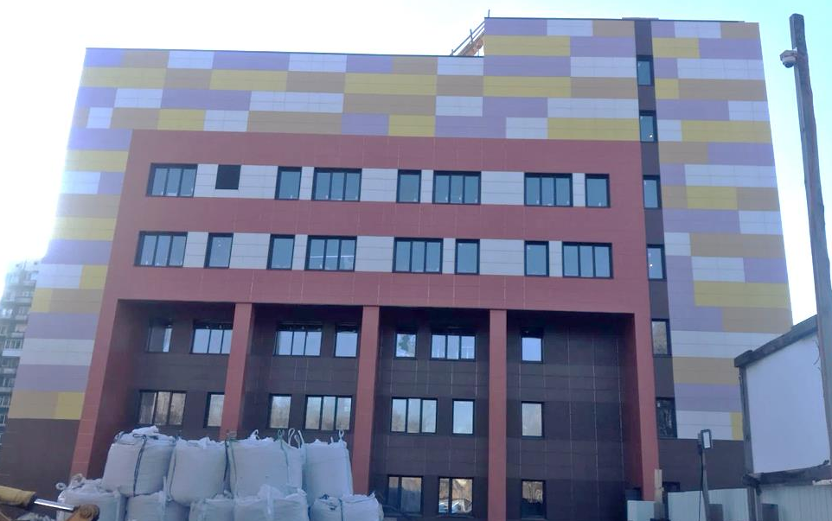
Сохранение единого культурного пространства и активизация культурного потенциала
Администрация Ленинградской области
Комитет по культуре и туризму Ленинградской области
В 2021 году осуществлено финансирование мероприятий по строительству и реконструкции 6 объектов культуры:
Реконструкция здания начальной школы под детскую школу искусств и городскую библиотеку в г. Никольское Тосненского района;
Строительство Дома культуры в пос. Красный Бор Тосненского района;
Строительство Дома культуры в г. Приморск Выборгского района;
Строительство Культурно-досугового центра в д. Новое Девяткино Всеволожского района;
Строительство культурно-досугового центра (II этап) в пос. Тайцы Гатчинского района;
Реконструкция детской школы искусств в г. Лодейное Поле.
Строительство культурно-досугового центра в дер. Новое Девяткино

Slide 8
Сохранение единого культурного пространства и активизация культурного потенциала
Администрация Ленинградской области
Комитет по культуре и туризму Ленинградской области

Slide 9
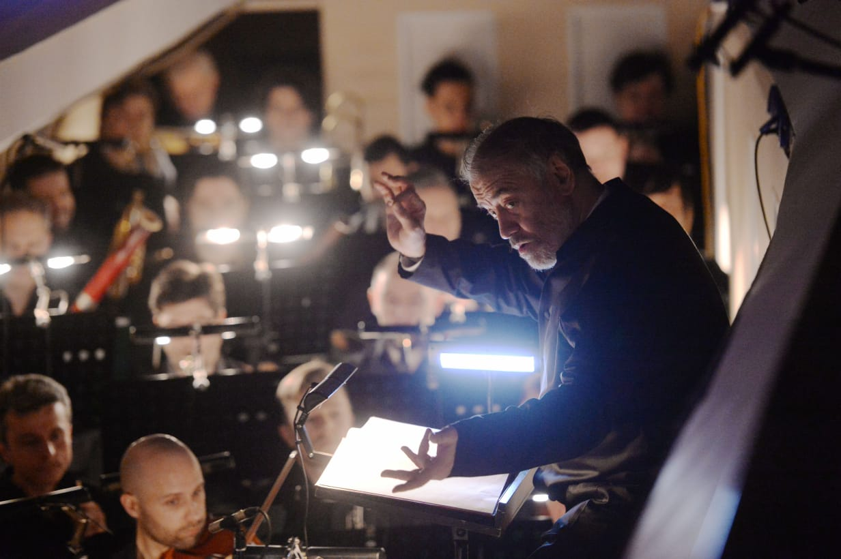
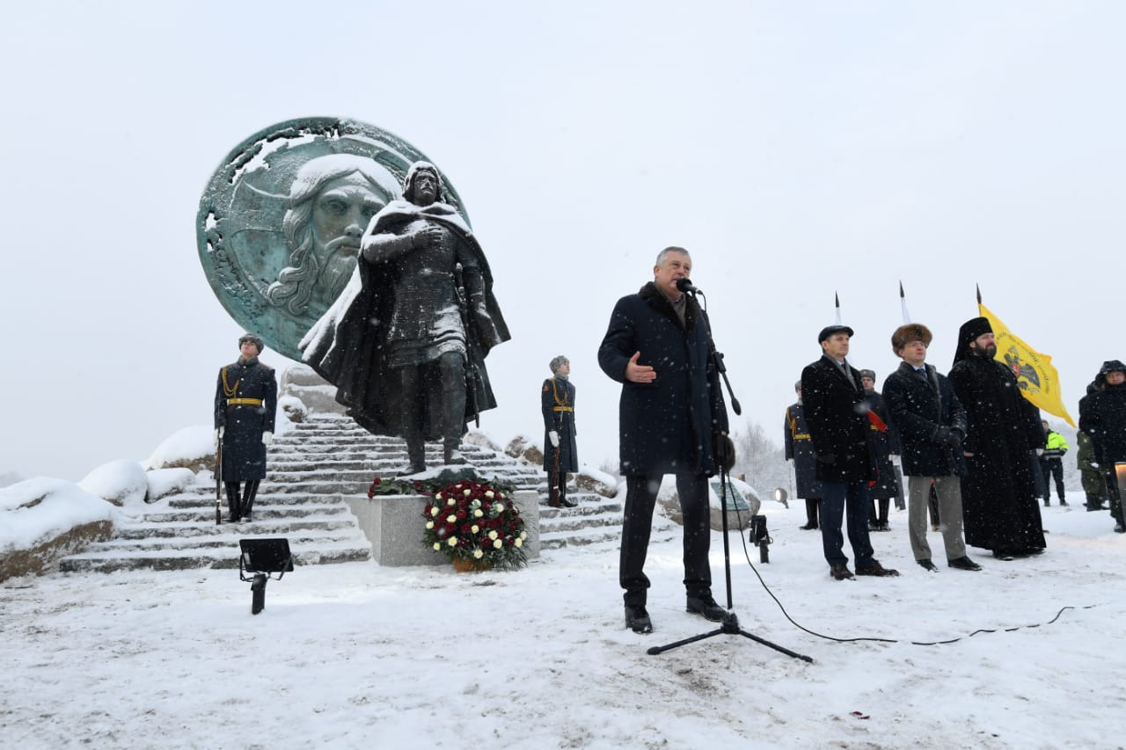
Сохранение единого культурного пространства и активизация культурного потенциала
Администрация Ленинградской области
Комитет по культуре и туризму Ленинградской области
Государственный Мариинский театр в г. Тихвин
Открытие памятника А.Невскому в Тосненском районе

Slide 10
Сохранение единого культурного пространства и активизация культурного потенциала
Администрация Ленинградской области
Комитет по культуре и туризму Ленинградской области

Slide 11
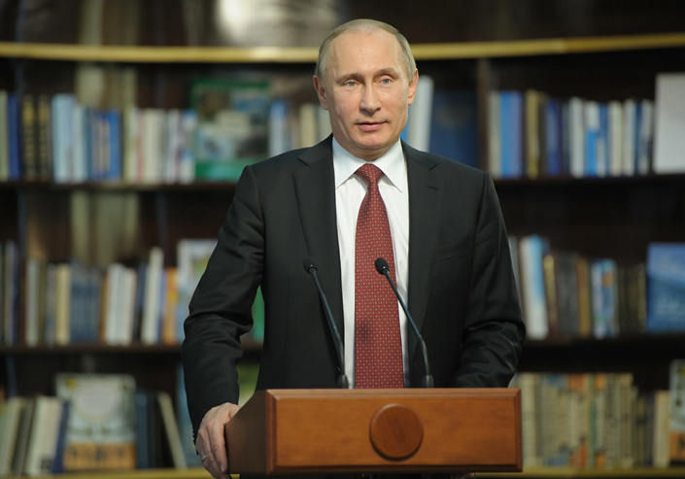
Сохранение единого культурного пространства и активизация культурного потенциала
Администрация Ленинградской области
Комитет по культуре и туризму Ленинградской области
Распоряжение Правительства Российской Федерации от 13.03.2021 № 608-р «Об утверждении Стратегии развития библиотечного дела на период до 2030 года»
Распоряжение Правительства Российской Федерации от 07.07.2021 № 1828-р «Об утверждении плана мероприятий по реализации Стратегии развития библиотечного дела на период до 2030 года»

Slide 12
Сохранение единого культурного пространства и активизация культурного потенциала
Театры, оркестры: число посещений+ картинка
Администрация Ленинградской области
Комитет по культуре и туризму Ленинградской области

Slide 13
Сохранение единого культурного пространства и активизация культурного потенциала
Администрация Ленинградской области
Комитет по культуре и туризму Ленинградской области
Постановление Правительства Российской Федерации от 08.09.2021 года № 1521 «О социальной поддержке молодежи в возрасте от 14 до 22 лет для повышения доступности организаций культуры»
Методические рекомендации по организационно-технологической подготовке организаций культуры и билетных операторов (агрегаторов) к участию в программе «Пушкинская карта», нормативные документы находятся в сети Интернет по ссылке https://docs.culture.ru/documents.

Slide 14
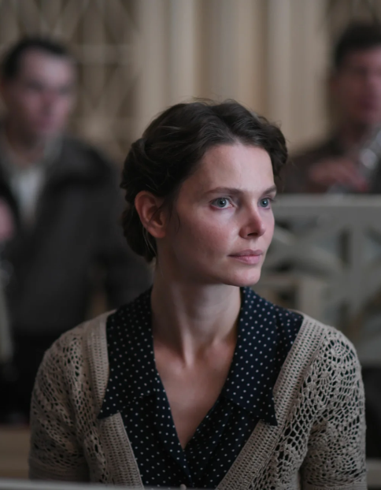
Сохранение единого культурного пространства и активизация культурного потенциала
Администрация Ленинградской области
Комитет по культуре и туризму Ленинградской области
Поддержка кинематографии
№ п/п | Получатель субсидии | Размер предоставляемой субсидии, руб.
1. | ООО «Твин Медиа» ФИЛЬМ: «Седьмая Симфония. Фильм 1 и 2» | 3 008 033,88
2. | ООО «Стар Медиа Дистрибьюшн» ФИЛЬМ: «Фаина» | 2 555 859,48
3. | ООО «Компания «АТК- СТУДИО» ФИЛЬМ: «Легенды Южного Урала» | 133 276,00
4. | ООО «Пандора» ФИЛЬМ: «Девятаев» | 830 739,94
5. | ЗАО «Мотор фильм студия» ФИЛЬМ: «Спасите Колю!» | 7 866 000,00
6. | ООО «КИНОХРОНИКИ» «Осторожно, дети!» | 1 606 090, 70
 | ИТОГО | 16 000 000,00

Slide 15
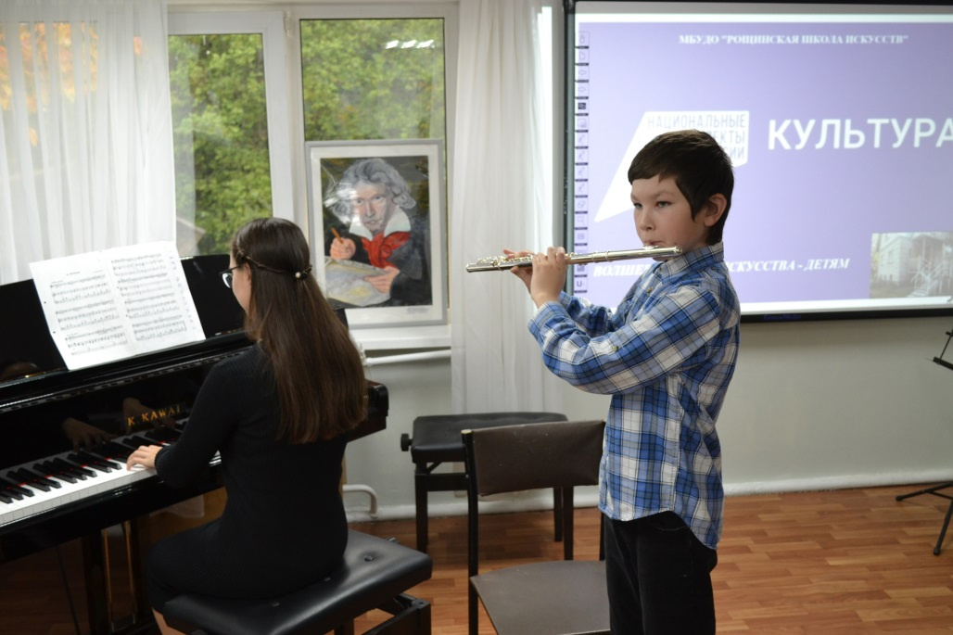
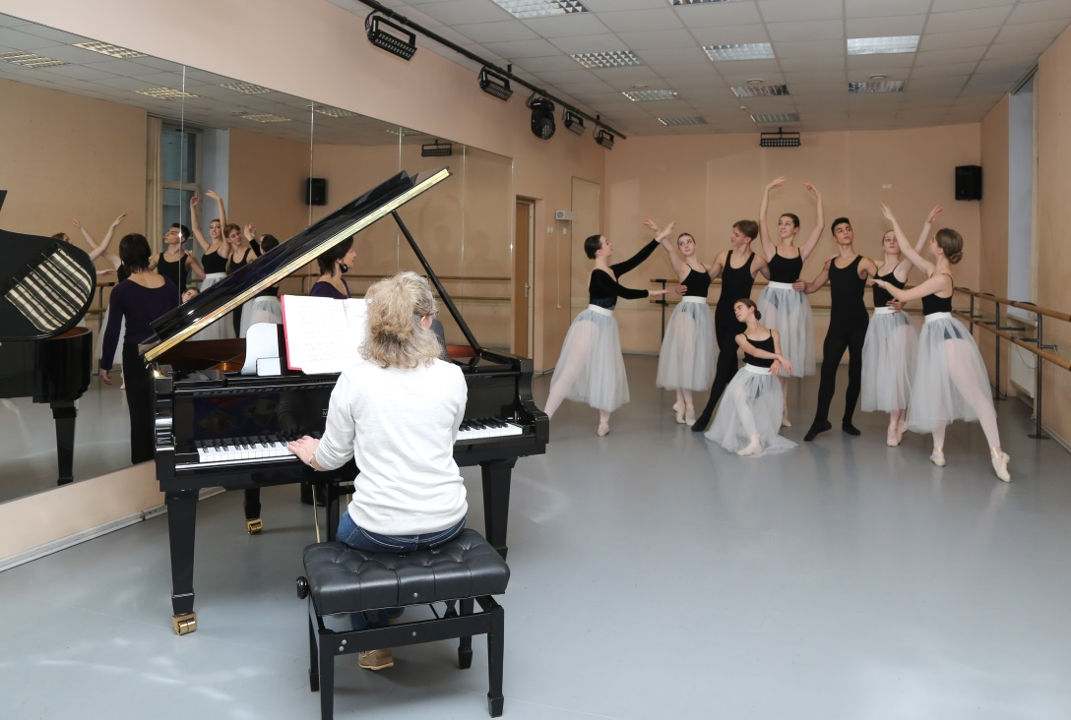
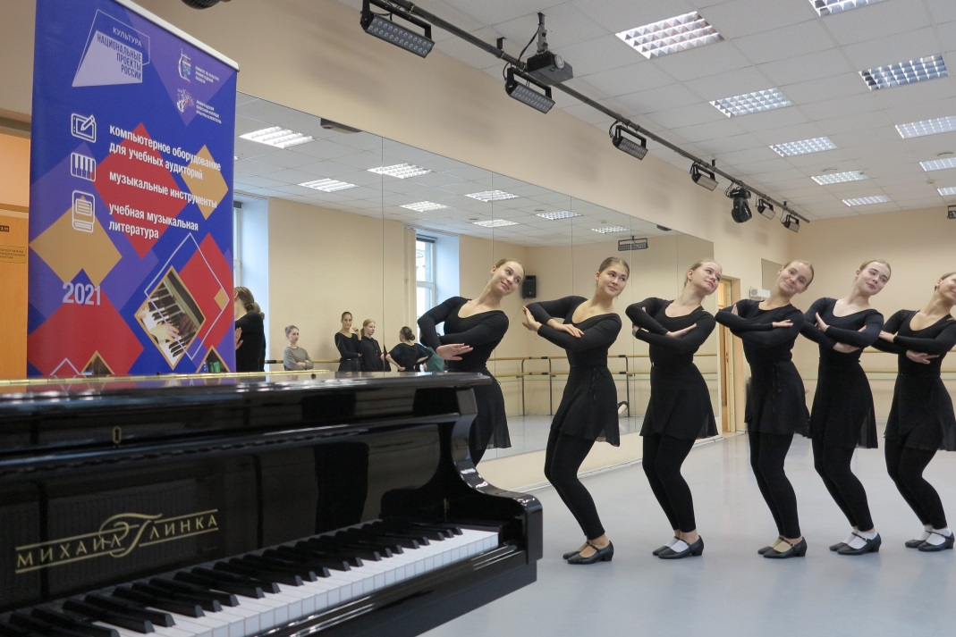
Сохранение единого культурного пространства и активизация культурного потенциала
Администрация Ленинградской области
Комитет по культуре и туризму Ленинградской области

Slide 16
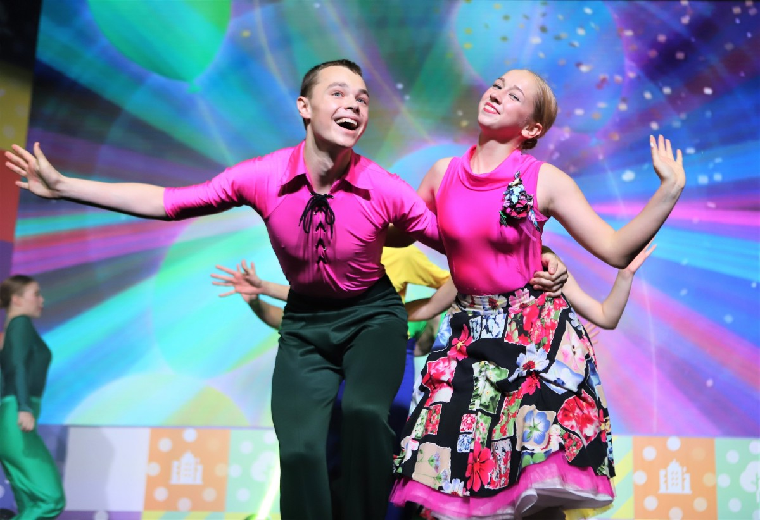
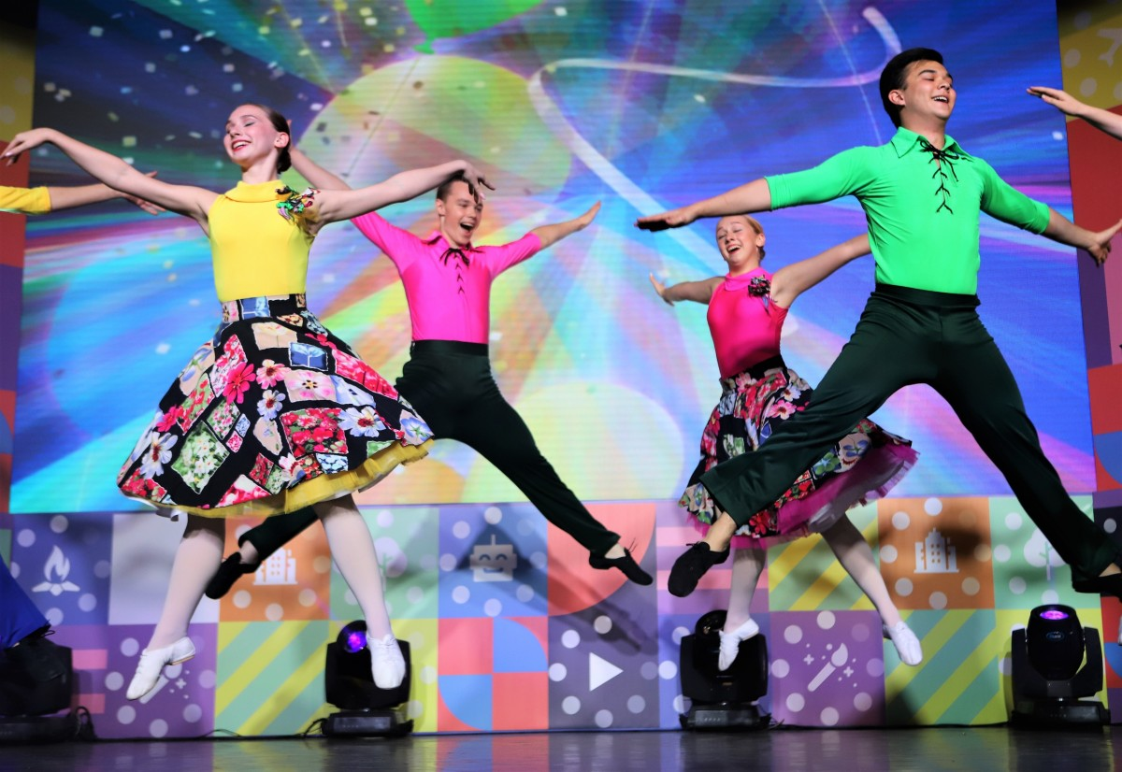
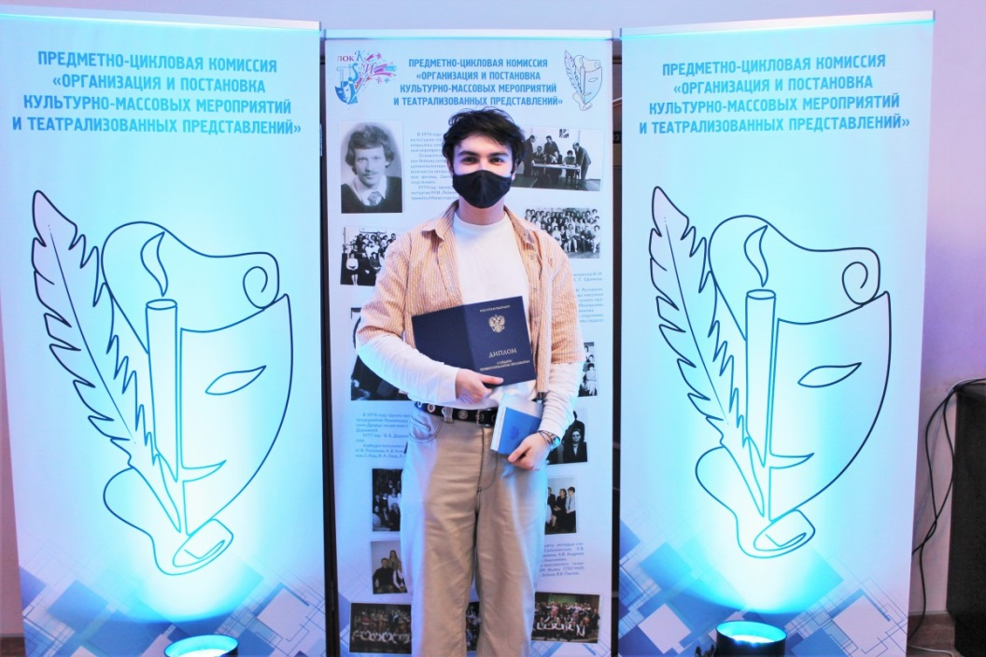
Сохранение единого культурного пространства и активизация культурного потенциала
Администрация Ленинградской области
Комитет по культуре и туризму Ленинградской области

Slide 17
Сохранение единого культурного пространства и активизация культурного потенциала
Администрация Ленинградской области
Комитет по культуре и туризму Ленинградской области
Независимая оценка качества

Slide 18
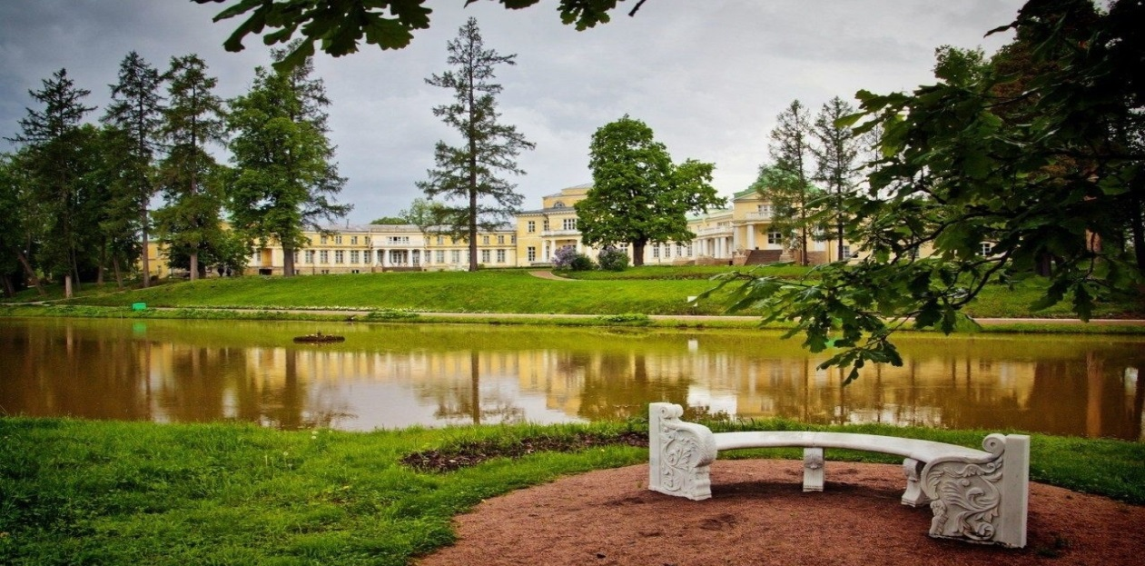
НАЦИОНАЛЬНЫЕ МАРШРУТЫ
Администрация Ленинградской области
Комитет по культуре и туризму Ленинградской области
Национальный туристский маршрут «Истории и тайны средневекового Выборга»
Национальный туристский маршрут «Государева Дорога»

Slide 19
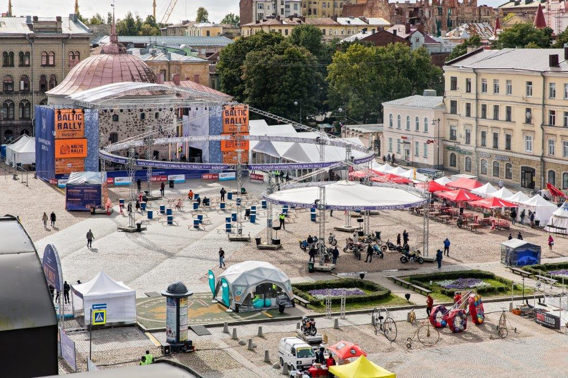
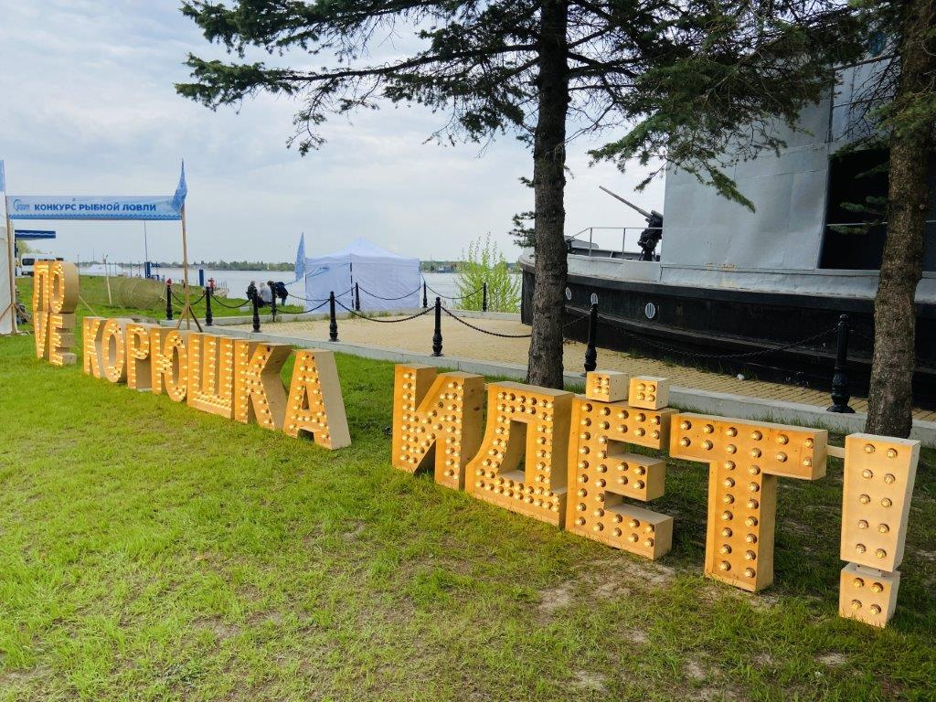
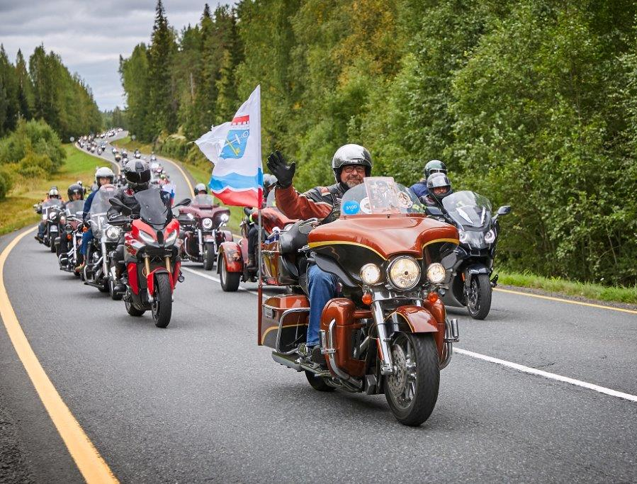
ТУРИСТСКИЕ ФЕСТИВАЛИ
Администрация Ленинградской области
Комитет по культуре и туризму Ленинградской области

Slide 20
Исполнение бюджета
Администрация Ленинградской области
Комитет по культуре и туризму Ленинградской области
Финансовое обеспечение развития отрасли в 2021 году, тыс. рублей
Наименование государственной программы | Утвержденные бюджетные ассигнования | Кассовые расходы | Неисполненные бюджетные ассигнования | % исполнения
«Развитие внутреннего и въездного туризма в Ленинградской области» | 238 867,5 | 218 772,3 | 20 095,2 | 91,6
«Современное образование Ленинградской области» | 179 846,4 | 179 846,4 | 0,00 | 100,0
«Социальная поддержка отдельных категорий граждан в Ленинградской области» | 17 295,1 | 17 155,4 | 139,7 | 99,2
«Развитие культуры в Ленинградской области» | 2 142 534,9 | 2 139 388,0 | 3 146,9 | 99,9
Непрограммные расходы | 3 426,3 | 3 426,3 | 0,00 | 100,0
Итого | 2 581 970,2 | 2 558 588,3 | 23 381,9 | 99,1

Slide 21
Администрация Ленинградской области
Комитет по культуре и туризму Ленинградской области
Исполнение бюджета
Направление расходов, тыс. рублей

Slide 22
Администрация Ленинградской области
Комитет по культуре и туризму Ленинградской области
Исполнение бюджета
Субсидии бюджетам муниципальных образований в 2021 году предоставлены на общую сумму 937 561,8 тыс. руб. (план 2022 года – 911 528,8 тыс. руб.)

Slide 23
Администрация Ленинградской области
Комитет по культуре и туризму Ленинградской области
Исполнение бюджета
Реализация Указа Президента Российской Федерации от 07.05.2012 года № 597 «О мероприятиях по реализации государственной социальной политики»
Повышение заработной платы работников учреждений культуры, тыс. руб.

Slide 24
Расширенное заседание коллегии
комитета по культуре и туризму Ленинградской области
Об итогах работы комитета по культуре и туризму Ленинградской области за 2021 год.
Задачи и перспективы развития отрасли культуры и туризма в 2022 году
27 апреля 2022 года
Санкт-Петербург

Slide 25
Спасибо за внимание!

